Slide 1

나홀로 개발하는 유니티3D 액션게임
챕터 26
랭킹 화면 만들기

Slide 2
개발 목표
01 랭킹 정보 조회 및 저장
02 랭킹 정보 인터페이스 구현

Slide 3
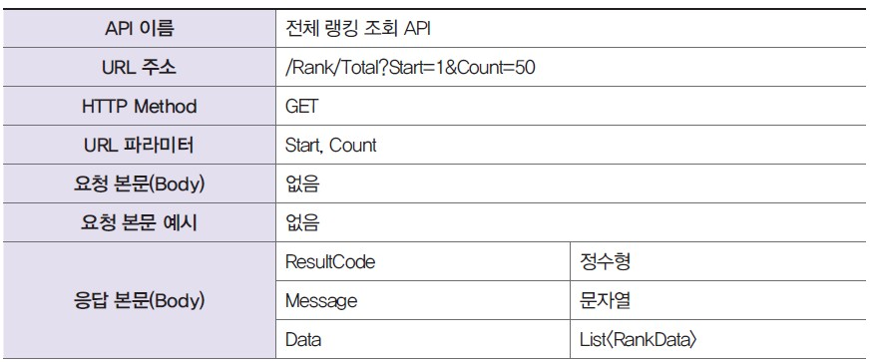
01 서버에서 랭킹 정보 조회하기
● 랭킹 정보를 조회하는 API 명세

Slide 4
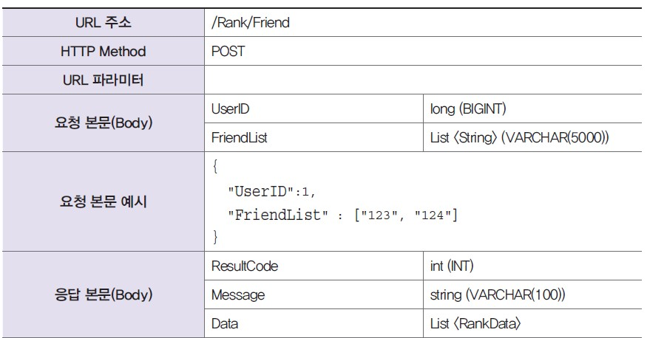
01 서버에서 랭킹 정보 조회하기
● 친구 랭킹을 조회하는 API 명세

Slide 5
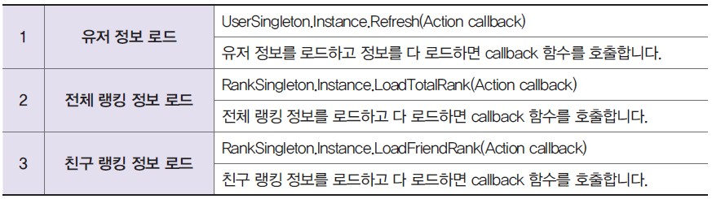
02 서버 랭킹 API로 조회한 랭킹 정보 저장
RankSingleton 클래스 정의
데이터와 랭킹을 로드하는 함수
[유저와 랭킹 데이터 로드의 3단계]

Slide 6
03 로비 화면의 랭킹 인터페이스 구조
TabFriendRank : 친구 랭킹 탭 배경 이미지
TabTotalRank : 전체 랭킹 탭 배경 이미지
BtnTotalRank : 전체 랭킹 탭 버튼
BtnFriendRank : 친구 랭킹 탭 버튼
Scrollbar Vertical : 스크롤바
ViewPort : 랭킹 셀을 담고 있는 오브젝트

Slide 7
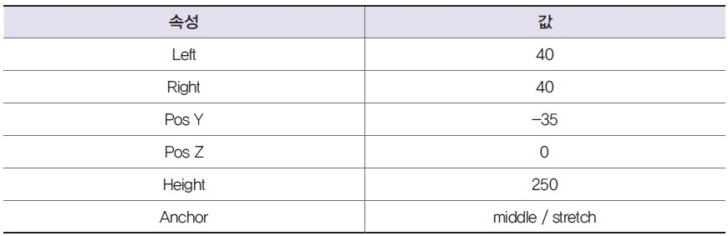
04 랭킹 인터페이스 구현
[Scroll View 값 세팅]

Slide 8
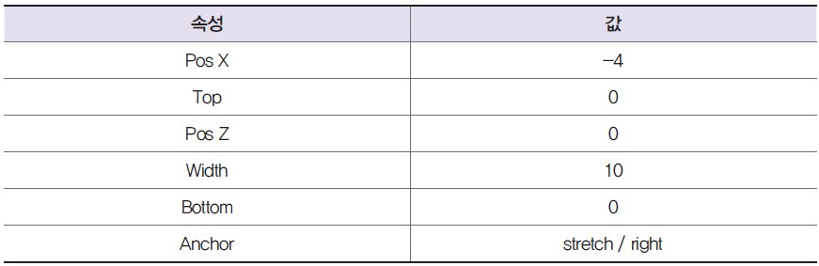
04 랭킹 인터페이스 구현
[Scrollbar Vertical의 속성]

Slide 9
05 TabTotalRank, TabFriendRank, BtnTotalRank, BtnFriendRank
[BtnTotalRank 버튼 클릭 시]
1) BtnTotalRank 비활성화
2) BtnFriendRank 활성화
3) TabTotalRank 활성화
4) TabFriendRank 비활성화
[BtnFriendRank 버튼 클릭 시]
1) BtnTotalRank 활성화
2) BtnFriendRank 비활성화
3) TabTotalRank 비활성화
4) TabFriendRank 활성화

